Slide 1

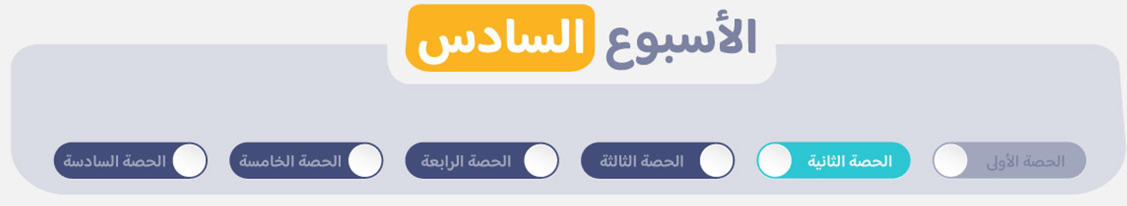

Slide 2



هيكلة حصة اليوم
01- فهم المسموع
تقويم .
02- تقويم الطلاقة والتحدث
تقويم فردي لمهارتي الطلاقة و التحدث؛
قراءة النص " لغز استمرار الحياة" والإجابة عن أسئلة استثمار النص :المعجم + الفهم.

Slide 3

تقويم فهم المسموع

Slide 4







حاولوا الالتزام بالسلوكات التالية. من يقرأ؟
اختــتام الحــصة
تقويم الطلاقة والتحدث
تقويم فهم المسموع
افتتاح الحصة
أُراجِعُ دُروسي ٱسْتِعْداداً لِاخْتِبارِ ٱلْمُراقَبَةِ ٱلْمُسْتَمِرَّةِ ٱلْمُقْبِلِ.
أَعْتَمِدُ عَلى نَفْسي وَلا أَتَحَدَّثُ مَعَ ٱلْآخَرينَ.

Slide 5
دليل تمرير رائز فهم المسموع
إنجاز الرائز بشكل فردي على دفتر المراقبة المستمرة؛
عرض الأسئلة على شاشة العرض؛
يسجل النص السماعي( مدرج في الشريحة الأخيرة) على مذكرة قصد تسميعه بشكل معبر؛
مطالبة التلاميذ بالإجابة على دفاتر المراقبة المستمرة بخط واضح؛
توفير البيئة الآمنة لتسميع النص ؛
تذكير التلاميذ بأهمية التركيز أثناء التسميع قصد التقاط أكبر عدد من المعلومات ؛
مطالبة التلاميذ باستعمال أورق مستقلة لتسجيل معلومات أثناء تسميع النص؛
احترام مدة التمرير المحددة في 15 دقيقة ( التسميع + الإجابة عن أسئلة الرائز)؛
تذكير التلاميذ من حين إلى آخر بالمدة الزمنية المتبقية.
تذكير التلاميذ بسلوك الأسبوع: "أعتمد على نفسي ولا أتحدث مع الآخرين"؛
تصحيح إنتاجات التلاميذ على ضوء عناصر الإجابة الواردة في الشريحة الموالية للنص السماعي.

Slide 6

خذوا دفاتر المراقبة المستمرة وسجلوا تاريخ اليوم ثم العنوان التالي " تقويم فهم المسموع".
اختــتام الحــصة
تقويم الطلاقة والتحدث
تقويم فهم المسموع
افتتاح الحصة

Slide 7

خذوا أوراقا مستقلة لتسجيل المعلومات التي يمكنكم التقاطها أثناء تسميع النص.
اختــتام الحــصة
تقويم الطلاقة والتحدث
تقويم فهم المسموع
افتتاح الحصة

Slide 8
مستعدون! سأقرأ النص. نصتوا جيدا وسجلوا أهم المعلومات الواردة فيه على أوراقكم.
(تسميع النص مرتين متتاليتين)
اختــتام الحــصة
تقويم الطلاقة والتحدث
تقويم فهم المسموع
افتتاح الحصة

Slide 9

استعينوا بما علق في أذهانكم من أفكار حول النص و بما سجلتموه على الأوراق من معلومات، وأجيبوا عن الأسئلة التالية على دفاتركم.
اختــتام الحــصة
تقويم الطلاقة والتحدث
تقويم فهم المسموع
افتتاح الحصة
إِلى أَيْنَ يَشُدُّ ٱلْمُسْلِمونَ رِحالَهُمْ في مَوْسِمِ ٱلْحَجِّ؟ (سَجِّلْ(ي) عَلى دَفْتَرِك ٱلْجَوابَ ٱلصَّحيحَ.)
- اَلْمَدينَةُ ٱلْمُنَوَّرَةُ -مَكَّةُ ٱلْمُكَرَّمَةُ - اَلْقُدْسُ - دِمَشْقُ.
2. ما ٱلَّذي يُوَحِّدُ ٱلْمُسْلِمينَ في ٱلْحَجِّ رَغْمَ ٱخْتِلافِهِمْ ؟ (سَجِّلْ(ي) عَلى دَفْتَرِك ٱلْجَوابَ ٱلصَّحيحَ.)
-اَللُّغَةُ ٱلْمُشْتَرَكَةُ - اَلْعاداتُ ٱلْمُتَشابِهَةُ - عِبادَةُ رَبٍّ واحِدٍ. - اَلْمَصالِحُ ٱلِاقْتِصادِيَّة.
3. حَدِّد(ي) أَرْبَعَةَ أَعْمالٍ يَقومُ بِها ٱلْمُسْلِمونَ في ٱلْحَجِّ؟
4. ما ٱلْمَقْصودُ في ٱلنَّصِّ بِعِبارَةِ "اَلْحَجُّ مَدْرَسَةٌ لِتَرْسيخِ ٱلْقِيَمِ ٱلْإِنْسانِيَّةِ"؟
5. رَتِّب(ي) ٱلْأَفْكارَ ٱلتّالِيَةَ حَسَبَ تَرْتيبِها في ٱلنَّصِّ مِنْ 1 إِلى 4. (رَتِّبْ(ي) ٱلْحُروفَ دُونَ نَقْلِ ٱلْجُمَلِ.)
6. اُكْتُب(ي) مُلَخَّصاً لِـلنَّصِّ مُسْتَعيناً بِأَفْكارِهِ ٱلسّابِقَةِ.
أ | يُقَوّي اَلْحَجُّ روحَ ٱلْأُخُوَّةِ وَيُرَسِّخُ ٱلتَّعايُشَ بَيْنَ ٱلْمُسْلِمينَ.
ب | اَلْحَجُّ مُلْتَقىً عالَمِيٌّ لِلْمُسْلِمينَ مِنْ مُخْتَلِفِ ٱلْأَقْطارِ.
ت | اَلْحَجُّ مَدْرَسَةٌ لِتَعَلُّمِ ٱلْقِيَمِ وَٱلْمَبادِئِ ٱلْإِسْلامِيَّةِ.
ج | اَلْحَجُّ رُكْنٌ مِنْ أَرْكانِ ٱلْإِسْلامِ وَفَريضَةٌ عَلى كُلِّ مُسْلِمٍ.

Slide 10
تقويم الطلاقة والتحدث

Slide 11
توجيهات عامة
توزيع المتعلمين إلى مجموعتين، حيث يتم تمرير الروائز الفردية (التحدث+ الطلاقة) خلال يومين؛
إعداد شبكة تفريغ نتائج التمرير الفردي؛
إعداد جانب من الفصل الدراسي للتمرير الفردي؛
الحرص على خلق بيئة آمنة لتمرير الروائز؛
تمرير رائزي التحدث والطلاقة بالتتابع وبشكل فردي في جلسة واحدة مع كل تلميذ(ة)؛
عرض وضعيات التقويم على شاشة الحاسوب مع فصله عن شاشة العرض؛
يتم تغيير وضعية تقويم التحدث و نص الطلاقة من يوم إلى آخر؛
أثناء التمرير يشتغل باقي التلاميذ على نص: لغز استمرار الحياة(ص 119)، من خلال توجيههم إلى ما يلي:
قراءة النص قراءة صامتة؛
الإجابة عن أسئلة "أستثمر المعجم" وأسئلة "أستثمر النص" (الصفحتان 119-120)؛

Slide 12
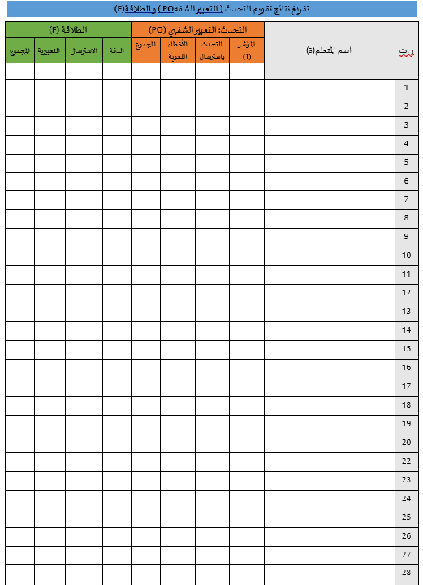
شبكة التفريغ

Slide 13
نشاط تشغيل التلاميذ

Slide 14

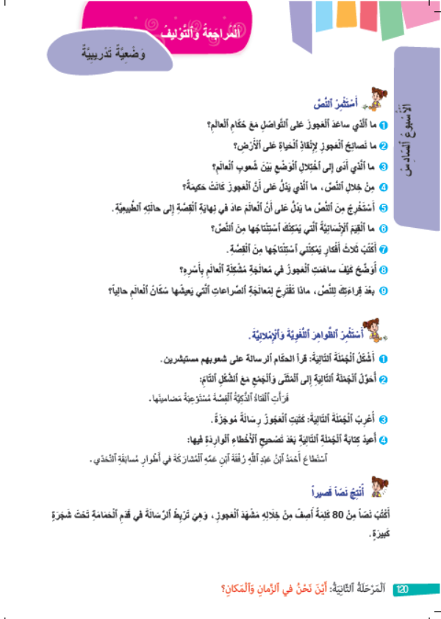
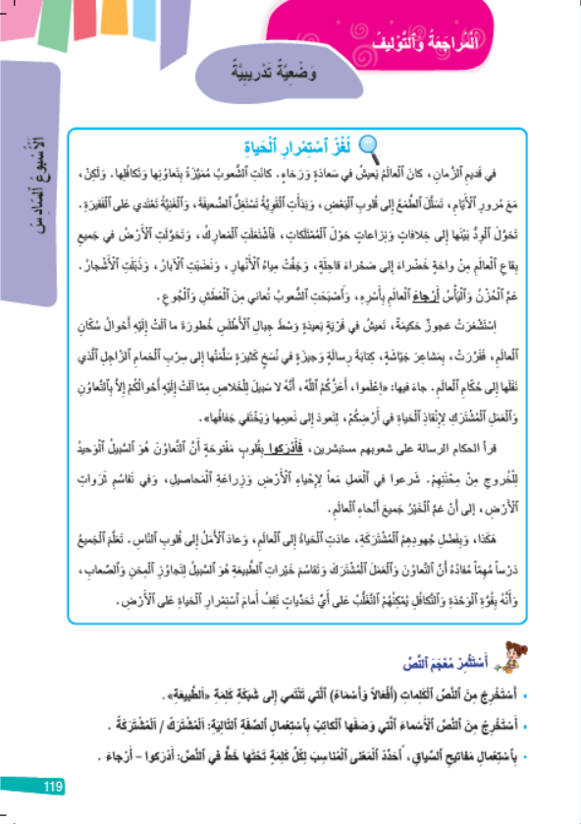
خذوا كراساتكم (الصفحة 119) ودفاتر القسم . اقرؤوا النص وأجيبوا في صمت عن الأسئلة " أستثمر المعجم" و أسئلة "أستثمر النص".
اختــتام الحــصة
تقويم الطلاقة والتحدث
تقويم فهم المسموع
افتتاح الحصة

Slide 15
تقويم التحدث

Slide 16
دليل تمرير رائز التحدث
يتأكد الأستاذ من فصل الحاسوب عن شاشة العرض ( من الأفضل إطفاء جهاز العرض)
يختار الأستاذ وضعية من بين الوضعيات المقترحة. (يمكن المناوبة بينها.)
يقرأ الأستاذ(ة) الوضعية على المتعلم(ة) ويتأكد من فهمه (ها) للتعليمة؛
يمنح الأستاذ (ة) للمتعلم(ة) 30 ثانية لترتيب أفكاره قبل البدء في التحدث، ثم ينصت لجوابه في حدود دقيقة،
يدون الأستاذ (ة) نتيجة كل مؤشر على شبكة التنقيط ثم يحتسب النقطة الإجمالية ويسجلها على الشبكة؛
يسجل الأستاذ(ة) لاحقا النقطة الإجمالية في دفتر الكفايات على منظومة مسار.
ملاحظة : إذا كان المتعلم(ة) مسترسلا في الإنتاج، لا بأس إن تجاوز المدة المخصصة له بقليل.

Slide 17
معايير تصحيح الوضعية رقم -1-
الرمز | المؤشرات |  | التنقيط
PO | توضيح الفكرة | توضيح دور وسائل النقل | 3ن | من 0 إلى 6ن
 |  | توضيح دور الإنترنت | 3ن
 | التحدث باسترسال | توقفان على الأكثر(10 ثوان لكل توقف). | 2ن | من0 إلى 2 ن
 |  | ثلاثة توقفات أو أربعة. | 1ن
 |  | أكثر من أربعة توقفات. | 0ن
 | عدم ارتكاب أخطاء لغوية | 4 أخطاء على الأكثر. | 2ن | من 0 إلى 2 ن
 |  | 5 أو 6 أخطاء. | 1ن
 |  | أكثر من 6 أخطاء. | 0ن
المجموع |  |  |  | 10 ن

Slide 18
الوضعية رقم-1-
تَعَلَّمْت في ٱلْحِصَصِ ٱلسّابِقَةِ فِكْرَةَ "اَلْعالَمُ قَرْيَةٌ صَغيرَةٌ". خُذْ(ي) مُهْلَةً لِلتَّفْكيرِ، ثُمَّ تَحَدَّث(ي) لِمُدَّةِ دَقيقَةٍ مُحاوِلاً(لَةً):
• تَوْضيحَ كَيْفَ تُساهِمُ وَسائِلُ ٱلنَّقْلِ في تَحْويلِ ٱلْعالَمِ إِلى قَرْيَةٍ صَغيرَةٍ؛
• تَوْضيحَ كَيْفَ تُساهِمُ ٱلْإِنْتَرْنِتُ في تَحْويلِ ٱلْعالَمِ إِلى قَرْيَةٍ صَغيرَةٍ؛
• اَلتَّحَدُّثَ بِٱسْتِرْسالٍ؛
• تَجَنُّبَ ٱلْأَخْطاءِ ٱللُّغَوِيَّةِ.

Slide 19
معايير تصحيح الوضعية رقم -2-
الرمز | المؤشرات |  | التنقيط
PO | تقديم البناية ( المؤشر1) | تسمية البناية | 1ن | من 0 إلى 6 ن
 |  | تحديد البلد الذي تتواجد فيه البناية | 1ن
 |  | تقديم وصف للبناية | 4ن
 | التحدث باسترسال | توقفان على الأكثر(10 ثوان لكل توقف). | 2ن | من0 إلى 2 ن
 |  | ثلاثة توقفات أو أربعة. | 1ن
 |  | أكثر من أربعة توقفات. | 0ن
 | عدم ارتكاب أخطاء لغوية | 4 أخطاء على الأكثر. | 2ن | من 0 إلى 2 ن
 |  | 5 أو 6 أخطاء. | 1ن
 |  | أكثر من 6 أخطاء. | 0ن
المجموع |  |  |  | 10 ن

Slide 20
الوضعية رقم-2-
دَرَسْت في ٱلْحِصَصِ ٱلسّابِقَةِ مَجْموعَةً مِنَ ٱلْبِناياتِ ٱلتّاريخِيَّةِ. خُذْ(ي) مُهْلَةً لِلتَّفْكيرِ، ثُمَّ تَحَدَّث(ي) لِمُدَّةِ دَقيقَةٍ مُحاوِلاً(لَةً):
تَقْديمَ بِنايَةٍ مِنِ ٱخْتِيارِك وَٱلْبَلَدِ ٱلَّذي تَتَواجَدُ فيهِ؛
تَقْديمَ وَصْفٍ لَها؛
اَلتَّحَدُّثَ بِٱسْتِرْسالٍ؛
تَجَنُّبَ ٱلْأَخْطاءِ ٱللُّغَوِيَّةِ.

Slide 21
معايير تصحيح الوضعية رقم -3-
الرمز | المؤشرات |  | التنقيط
PO | وصف المشهد ( المؤشر1) | وصف المكان | 3ن | من 0 إلى 6 ن
 |  | وصف الشخص | 3ن
 | التحدث باسترسال | توقفان على الأكثر(10 ثوان لكل توقف). | 2ن | من0 إلى 2 ن
 |  | ثلاثة توقفات أو أربعة. | 1ن
 |  | أكثر من أربعة توقفات. | 0ن
 | عدم ارتكاب أخطاء لغوية | 4 أخطاء على الأكثر. | 2ن | من 0 إلى 2 ن
 |  | 5 أو 6 أخطاء. | 1ن
 |  | أكثر من 6 أخطاء. | 0ن
المجموع |  |  |  | 10 ن

Slide 22
الوضعية رقم-3-
لاحِظ(ي) ٱلْمَشْهَدَ ٱلتَّالِيَ (يَعْرِضُ ٱلْأُسْتاذُ(ة) ٱلصُّورَةَ ٱلْوارِدَةَ عَلى ٱلشَّريحَةِ ٱلْمُوالِيَةِ). خُذْ(ي) مُهْلَةً لِلتَّفْكيرِ، ثُمَّ تَحَدَّث(ي) لِمُدَّةِ دَقيقَةٍ مُحاوِلاً(ةً):
• وَصْفَ ٱلْمَكانِ؛
• وَصْفَ ٱلطِّفْلِ؛
• ٱلتَّحَدُّثَ بِٱسْتِرْسالٍ؛
• تَجَنُّبَ ٱلْأَخْطاءِ ٱللُّغَوِيَّةِ.

Slide 23
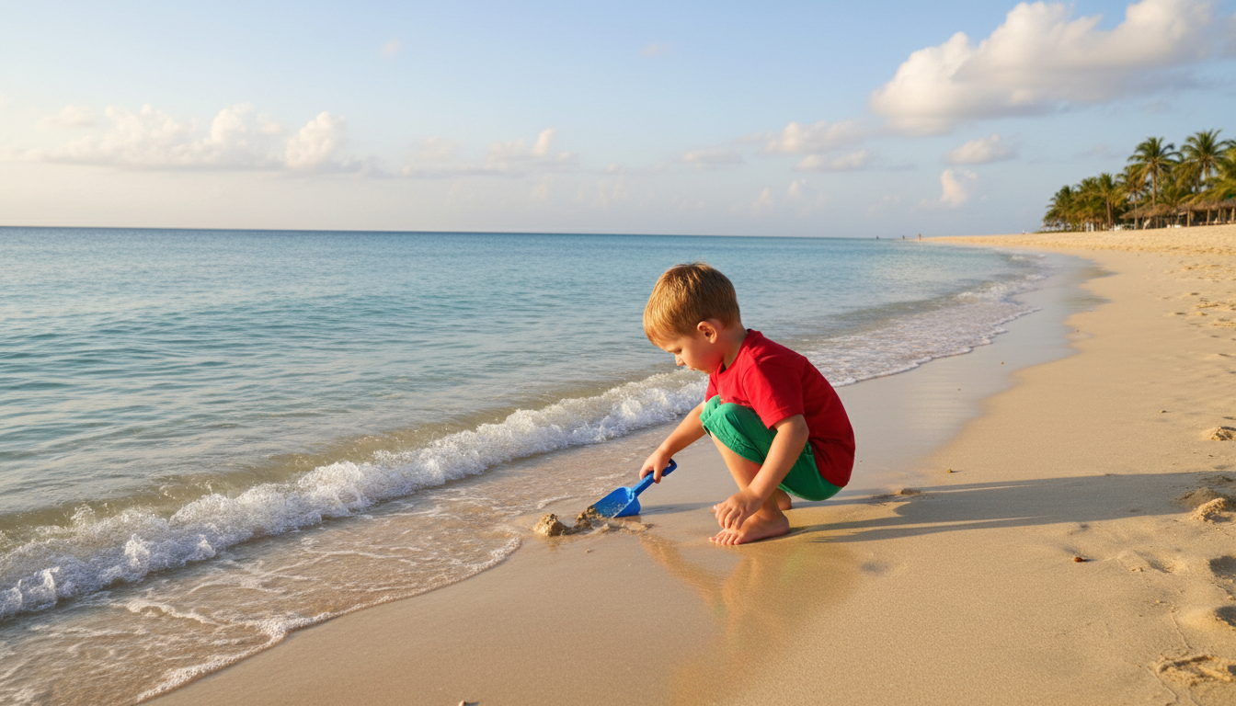

Slide 24
تقويم الطلاقة

Slide 25
دليل تمرير رائز الطلاقة
ينجز تقويم الطلاقة مباشرة بعد تقويم التحدث؛
يعرض الأستاذ(ة) على المتعلم(ة) النص المخصص للطلاقة على شاشة الحاسوب ( MODE DIAPO ) أو على بطاقة معدة سلفا؛
يذكر الأستاذ(ة) المتعلم(ة) أن عليه (ها) قراءة النص وفق ضوابط القراءة بطلاقة، التي تم تعلمها خلال الأسابيع الماضية مع تجنب القراءة بشكل سريع جدا؛
يمنح المتعلم(ة) 30 ثانية لملاحظة النص قبل البدء في القراءة؛
يقرأ المتعلم (ة) النص كاملا، ويتم احتساب الأخطاء المرتكبة في الدقة والاسترسال أثناء قراءته عبر وضع علامة عند كل خطأ على مسودة؛
يدون الأستاذ (ة) نتيجة كل مؤشر والنقطة الإجمالية على البطاقة الخاصة بتفريغ النتائج.
ملاحظتان:
إذا تدارك المتعلم(ة) (دون أي مساعدة) قراءة الكلمة، لا تحتسب خطأ.
يتوقف الإجراء بعد انتهاء مدة 90 ثانية، على أن تحتسب الكلمات غير المقروءة أخطاء.

Slide 26
معايير تصحيح رائز الطلاقة
الرمز | المؤشرات |  | النقط الجزئية
FL | الدقة: عدم ارتكاب الأخطاء أثناء القراءة | ارتكاب ما بين 0 و 3 أخطاء | 5ن | على 5
 |  | ارتكاب ما بين 4 و 6 أخطاء | 4ن
 |  | ارتكاب ما بين 7 و 10 أخطاء | 3ن
 |  | ارتكاب أكثر من 11 خطأ. | 2ن
 | الاسترسال : وصل النفس أثناء القراءة مع التوقف المناسب لعلامات الترقيم. | ثلاثة تعثرات على الأكثر ( توقف في غير موضعه أو تهجي) | 3ن | على 3
 |  | بين 4 و6 تعثرات ( توقف في غير موضعه أو تهجي) | 2ن
 |  | أكثر من 7 تعثرات ( توقف أو تهجي) | 1ن
 | التعبيرية | القراءة بشكل معبر. | 2ن | على 2
 |  | القراءة المعبرة لبعض المقاطع من النص. | 1ن
 |  | القراءة بشكل غير معبر. | 0ن
النقطة الإجمالية |  |  |  | على 10

Slide 27
نص الطلاقة
وَصَلَ ٱلسّائِحانِ إِلى مَدينَةِ أَكاديرَ صَباحاً، وَٱلشَّمْسُ تُشْرِقُ بِأَشِعَّتِها ٱلذَّهَبِيَّةِ عَلى ٱلشّاطِئِ. بَدَتْ لَهُما ٱلْمَدينَةُ، مُنْذُ ٱللَّحْظَةِ ٱلْأُولى، واسِعَةً وَمُنَظَّمَةً، تَنْفَتِحُ عَلى فَضاءٍ طَبيعِيٍّ رَحْبٍ، يَجْمَعُ بَيْنَ شُموخِ ٱلْجِبالِ ٱلْمُطِلَّةِ عَلَيْها وَٱمْتِدادِ ٱلْمُحيطِ ٱلْأَزْرَقِ ٱللّامُتَناهي. تَجَوَّلَ ٱلزّائِرانِ في ٱلْمَدينَةِ ٱلْفَسيحَةِ شَوارِعُها وَٱلْمُزَيَّنَةِ بِٱلنَّخيلِ. شاهَدا ٱلْفَنادِقَ ٱلْفَخْمَةَ بِناياتُها، وَٱلْمَرافِقَ ٱلسِّياحِيَّةَ ٱلْعَصْرِيَّةَ، ٱلَّتي تَسْتَقْبِلُ ٱلزُّوّارَ بِحَفاوَةٍ عَلى مَدارِ ٱلسَّنَةِ.
تَوَجَّهَ ٱلصَّديقانِ صَبيحَةَ ٱلْيَوْمِ ٱلْمُوالي إِلى سوقِ "اَلْأَحَدِ" ٱلشَّهيرِ، ٱلَّذي يُعَدُّ مِنْ أَكْبَرِ ٱلْأَسْواقِ ٱلشَّعْبِيَّةِ في ٱلْمِنْطَقَةِ. دَخَلا بَوّابَةَ ٱلسّوقِ، فَإِذا بِهِما أَمامَ عالَمٍ نابِضٍ بِٱلْحَياةِ وَٱلْحَرَكَةِ ٱلدَّؤوبَةِ. يَسْتَقْبِلُ زُوّاراً مِنْ شَتّى بِقاعِ ٱلْعالَمِ، وَتَتَلاقَى فيه ٱلثَّقافاتُ وَتَتَعانَقُ ٱللُّغاتُ، لِيَغْدُوَ ٱلسّوقُ مُلْتَقًى عالَمِيّاً.

Slide 28
سنخصص الدقائق المتبقية لتصحيح أعمالكم شفهيا.
اختــتام الحــصة
تقويم الطلاقة والتحدث
تقويم فهم المسموع
افتتاح الحصة
تَصْحيحُ أَسْئِلَةِ ٱلْمُعْجَمِ وَفَهْمِ ٱلْمَقْروءِ.

Slide 29
نص تقويم المسموع
اختــتام الحــصة
تقويم الطلاقة والتحدث
تقويم فهم المسموع
افتتاح الحصة
الحج هو الركن الخامسُ من أركانِ الإسلام، وقد فرضه اللهُ على المسلم القادر مرة واحدة في العمر، ومن زاد على ذلك فله أجرُ التطوّع. ويأتي موسم الحج كلَّ سنة في وقتٍ محدد، فيشدّ المسلمون رحالهم من مختلف بقاع الأرض صوب مكة المكرمة لأداء مناسك معلومة، مثل الطواف حول الكعبة، والسعي بين الصفا والمروة، والوقوف بعرفة...
وإذا كان الحج موعدا سنويا يلتقي فيه المسلمون القادمون من كل الأقطار لعبادة ربّ واحد، في جوّ إيماني يسوده الخشوع والنظام، فهو أيضا مدرسة لترسيخ القيم الإنسانية، يتعلّم فيها الحجاج أسمى قيم ومبادئ الإسلام، فيتعاونون على تنظيم شؤونهم، ويتآزرون عند الحاجة، ويتعاملون بتسامح واحترام رغم اختلاف لغاتهم وثقافاتهم وعاداتهم. يساعد القويُّ الضعيفَ، ويتقاسم الناس الطعام والماء، ويتعلّم الجميع الصبر والانضباط.
وقبل نهاية موسم الحج، تتعزز أواصر التعارف والتآخي بين الحجاج وأهالي البلاد المضيفة، حيث يتبادلون التجارب والخبرات، وتسود بينهم روح المحبة والأخوة الإيمانية. وبذلك، يكون الحج عبادةً لتقوية روح الأخوّة، ومناسبة لترسيخ التعايش بين المسلمين.

Slide 30
عناصر الإجابة
اختــتام الحــصة
تقويم الطلاقة والتحدث
تقويم فهم المسموع
افتتاح الحصة
1. 2.5 ن 2. 2.5ن 0.5ن × 4 4. 3ن | مَكَّةُ ٱلْمُكَرَّمَةُ. عِبادَةُ رَبٍّ واحِدٍ. الطواف حول الكعبة- السعي بين الصفا والمروة- الوقوف بعرفة. التعاون- التآزر- تقاسم الطعام – مساعدة الضعيف... . المقصودُ أنّ الحجَّ يعلِّمُ المسلمينَ القيمَ الإنسانيّةَ الساميةَ، مثلَ التعاونِ والتآزرِ والتسامحِ والاحترامِ والصبر والانضباط ويقوّي روحَ الأخوّةِ والتعايشِ بينهم رغم اختلافِ لغاتهم وثقافاتهم. | CO1 (10ن) | CO
نقطة عن كل فكرة رتبت في مكانها:1*4=4ن 2. -الأفكار (3ن) - الانسجام (3ن) 3+3=6 | 5. 6. كتابة ملخص مناسب. (لا تؤخذ الأخطاء اللغوية بعين الاعتبار. ) | CO2 (10ن)
4 | أ
2 | ب
3 | ت
1 | ج

Slide 31

الفائزون بنجمة السلوك هم:
اختــتام الحــصة
تقويم الطلاقة والتحدث
تقويم فهم المسموع
افتتاح الحصة

Slide 32

إلى اللقاء في الحصة المقبلة.
اختــتام الحــصة
تقويم الطلاقة والتحدث
تقويم فهم المسموع
افتتاح الحصة

